Slide 1
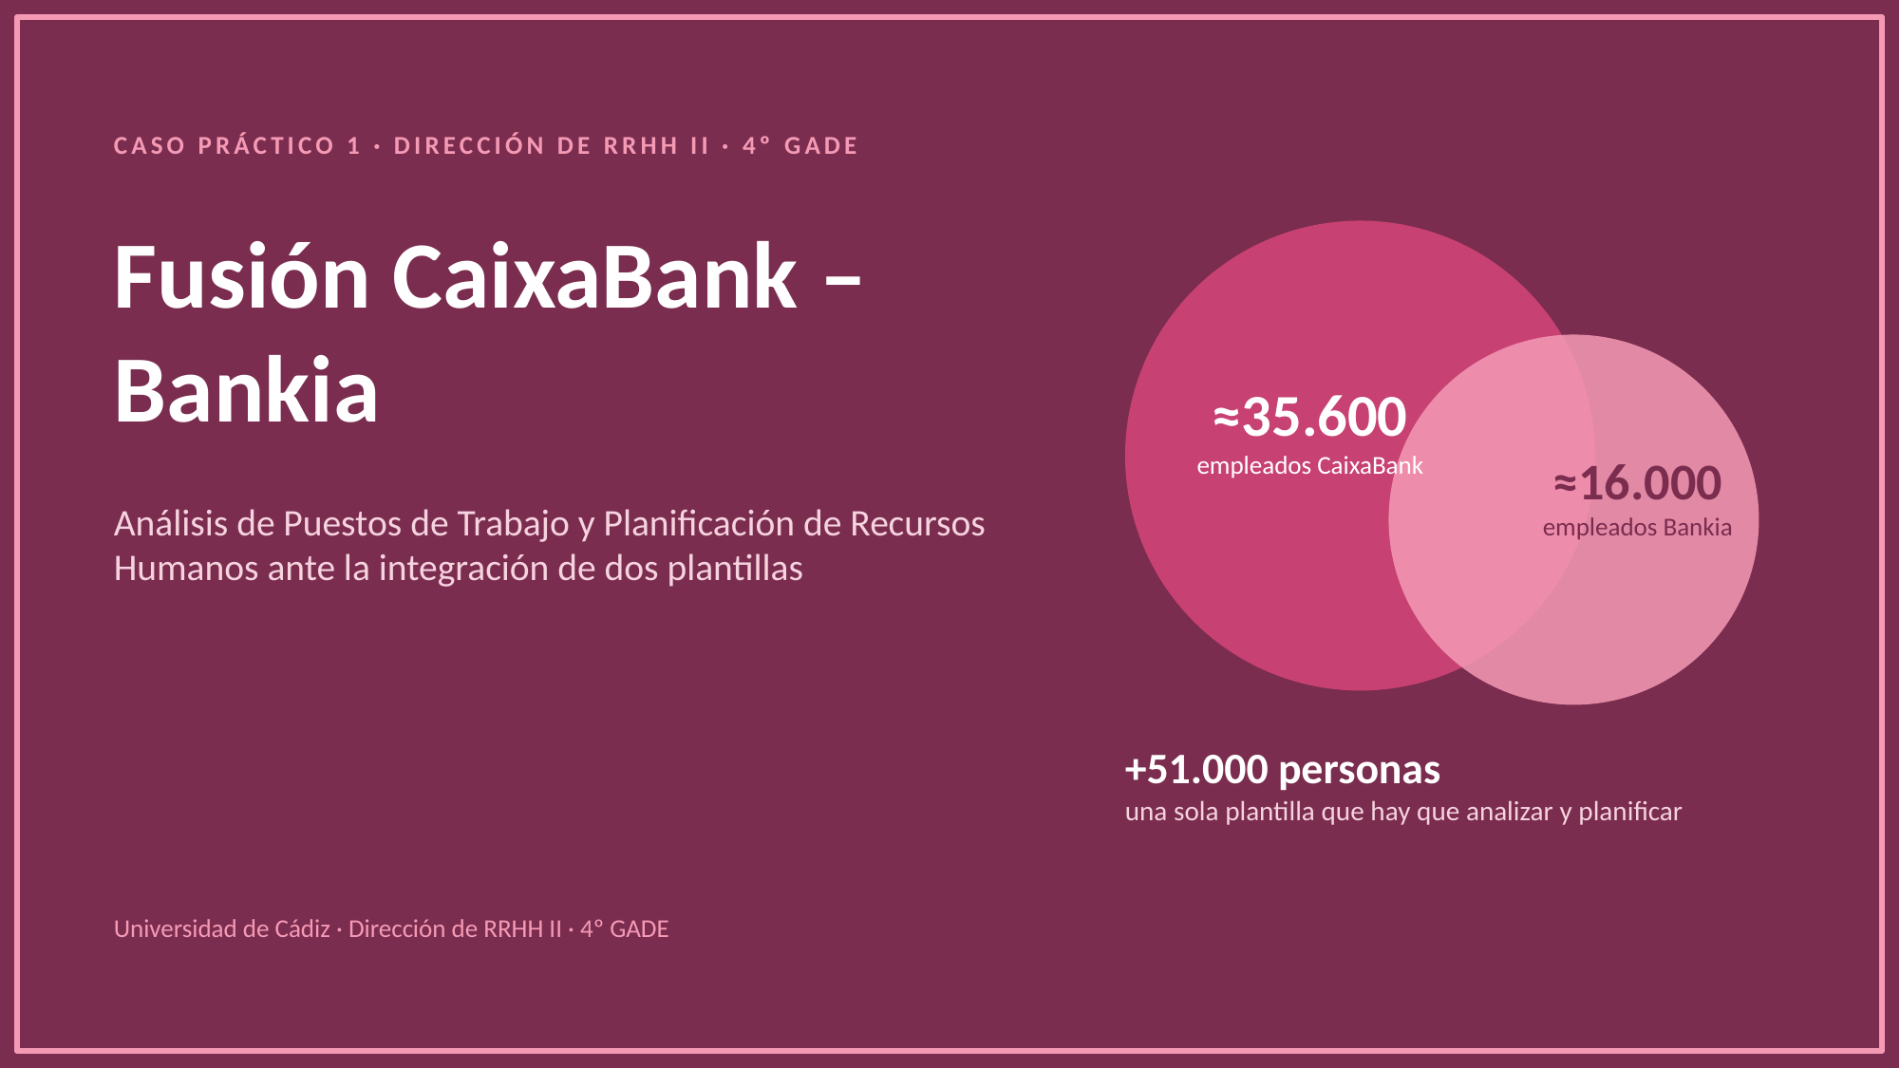
Notes:
Hola a todos. Nuestro trabajo es el caso práctico 1, sobre la fusión de CaixaBank y Bankia en 2020. Vamos a verlo desde lo que hemos dado en el tema 2, el análisis de puestos y la planificación de recursos humanos, y vamos a ir respondiendo a las cuatro preguntas del caso.

Slide 2
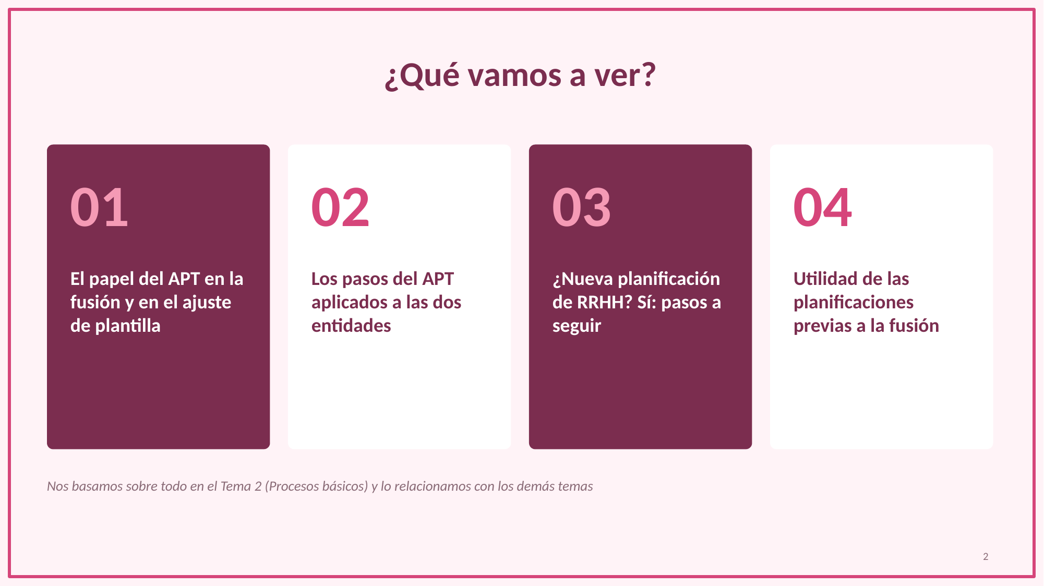
Notes:
Estas son las cuatro preguntas que nos piden. Las hemos ordenado así porque tienen un hilo: primero hay que conocer bien los puestos, luego ver cómo se hace ese análisis, después planificar la plantilla nueva y por último ver si sirve lo que cada banco ya tenía planificado.

Slide 3
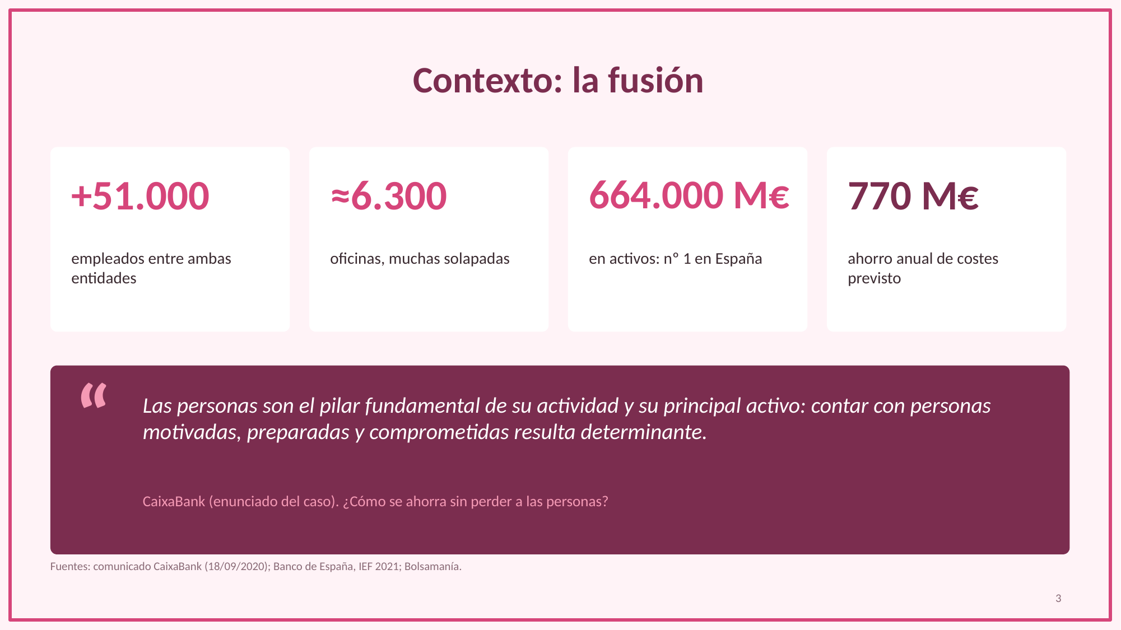
Notes:
Un poco de contexto. En septiembre de 2020 se aprueba la fusión, CaixaBank absorbe a Bankia y sale el banco más grande de España, con más de 51.000 trabajadores. La idea era ahorrar unos 770 millones al año. Y aquí está lo que nos parece interesante del caso: CaixaBank dice que las personas son su principal activo, pero gran parte de ese ahorro viene de quitar puestos duplicados.

Slide 4
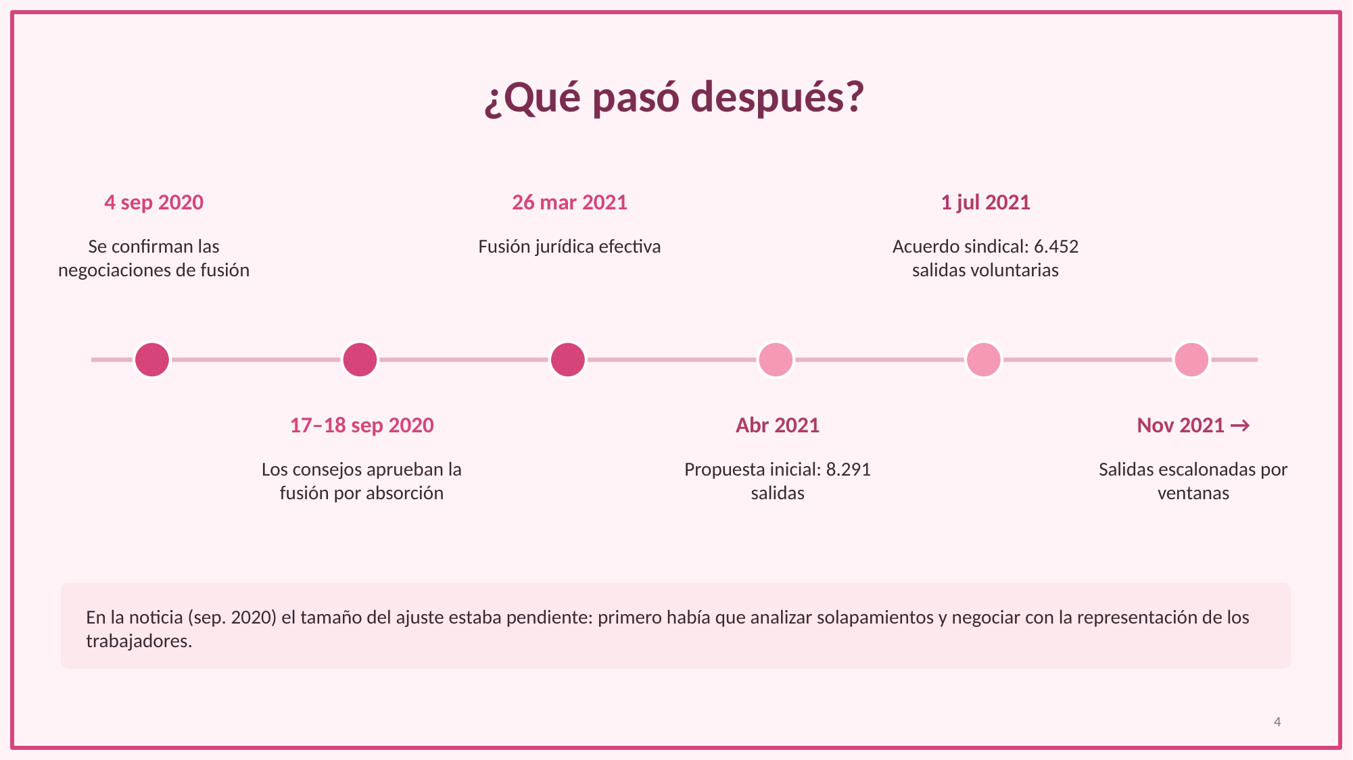
Notes:
Aquí está lo que pasó después. Cuando sale la noticia todavía no se sabía cuánta gente iba a salir. En abril de 2021 el banco propuso 8.291 salidas y, después de negociar con los sindicatos, en julio se quedó en 6.452, todas voluntarias.

Slide 5
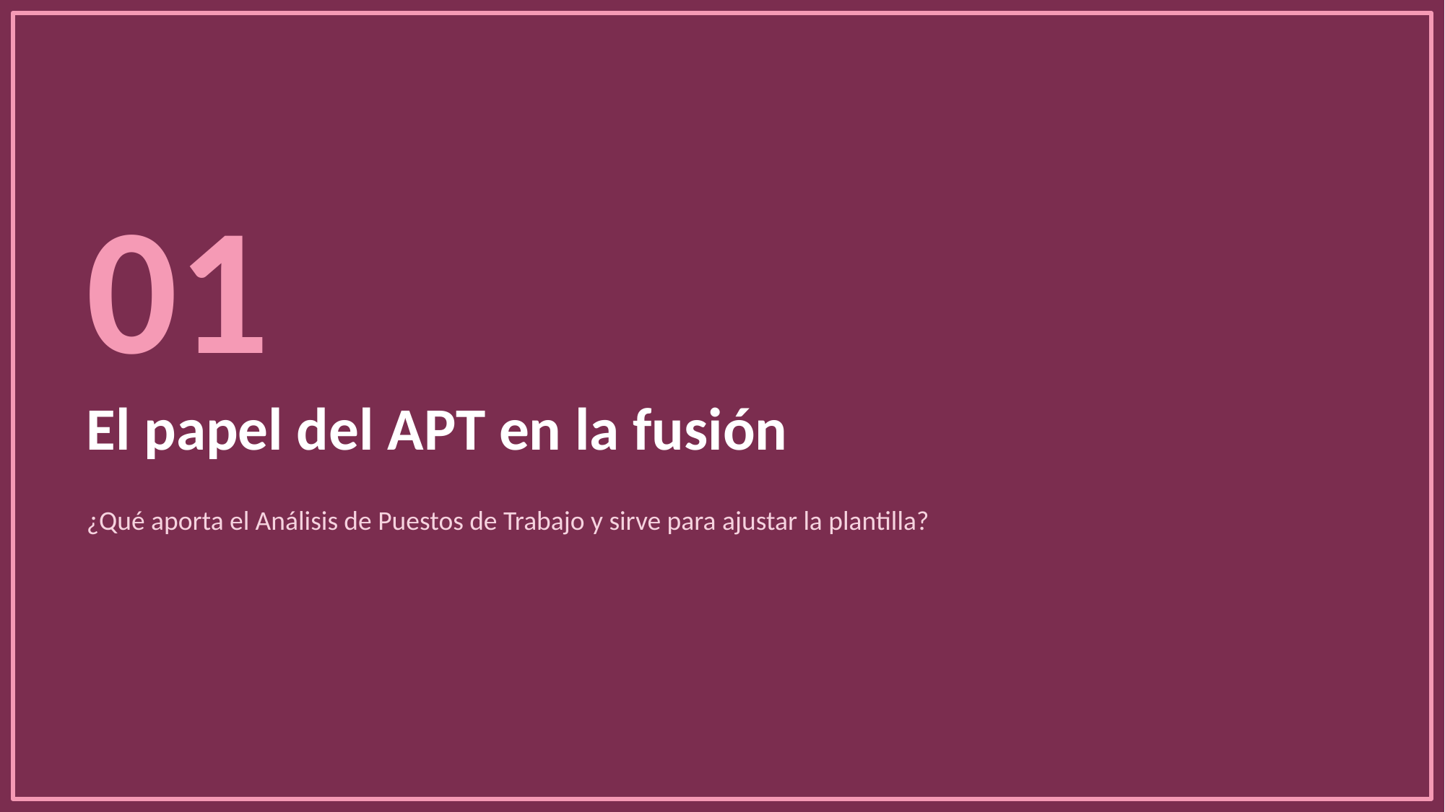
Notes:
Empezamos con la primera pregunta: qué papel tiene el APT en la fusión y si sirve para ajustar la plantilla.

Slide 6
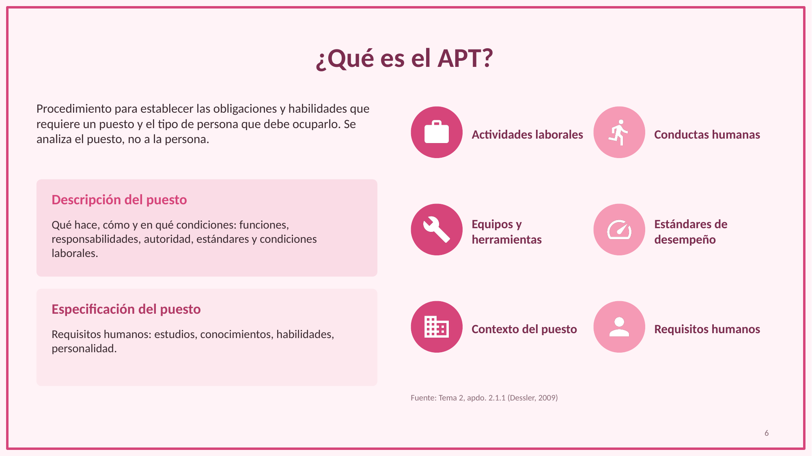
Notes:
Primero recordamos qué es el APT. Es el procedimiento para saber qué obligaciones y habilidades tiene un puesto y qué tipo de persona hace falta para ocuparlo. Importante: se analiza el puesto, no a la persona. De ahí salen dos cosas: la descripción del puesto, que es lo que se hace, y la especificación, que es lo que tiene que tener la persona.

Slide 7
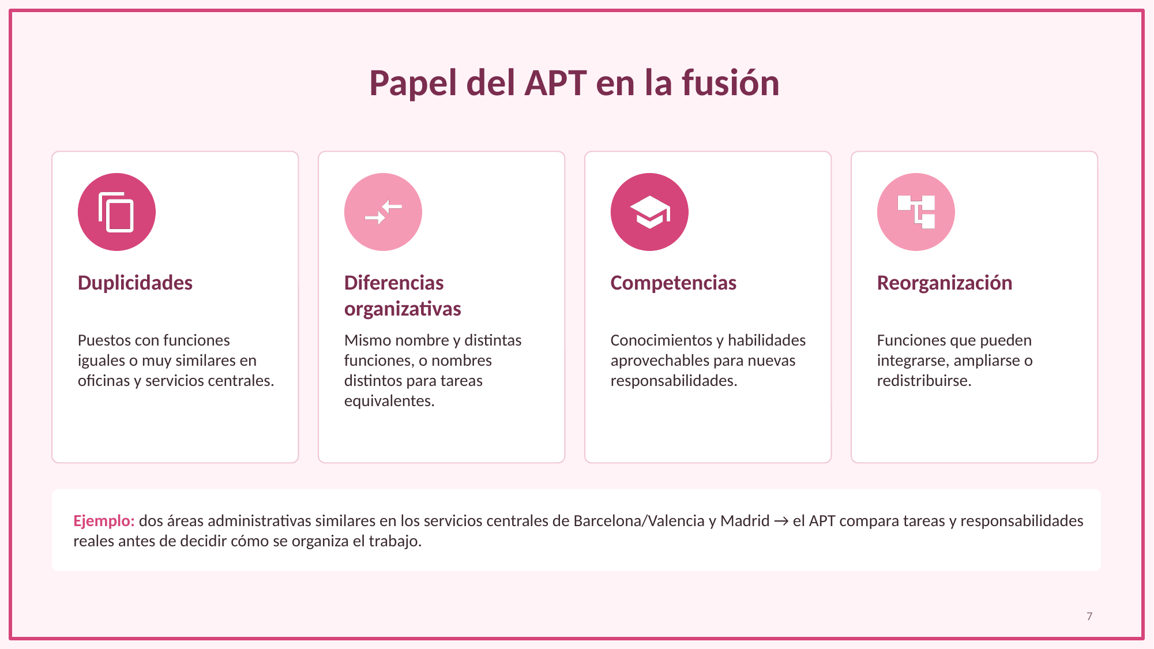
Notes:
En la fusión el APT sería como un mapa de las dos plantillas. Sirve para ver dónde hay duplicidades, sobre todo en servicios centrales, para ver puestos que se llaman igual pero no hacen lo mismo, para saber qué competencias tiene la gente y para ver cómo reorganizar las funciones.

Slide 8
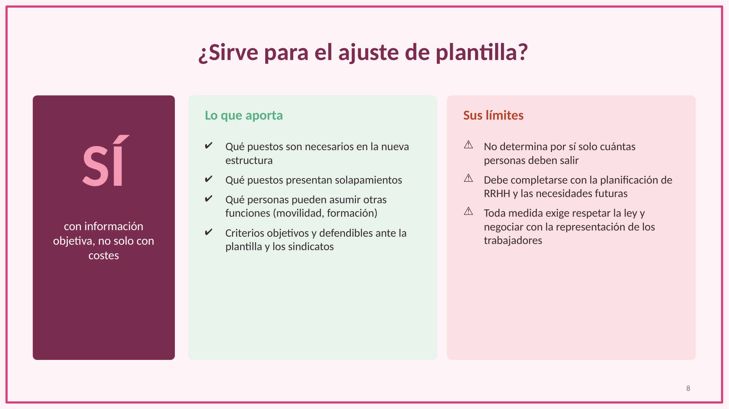
Notes:
¿Sirve para el ajuste de plantilla? Nosotros creemos que sí, porque da información objetiva y así no se decide solo mirando cuánto cuesta cada trabajador. Pero el APT solo no dice cuántas personas tienen que irse. Para eso hace falta la planificación y, además, todo tiene que negociarse con los sindicatos, como pasó al final.

Slide 9
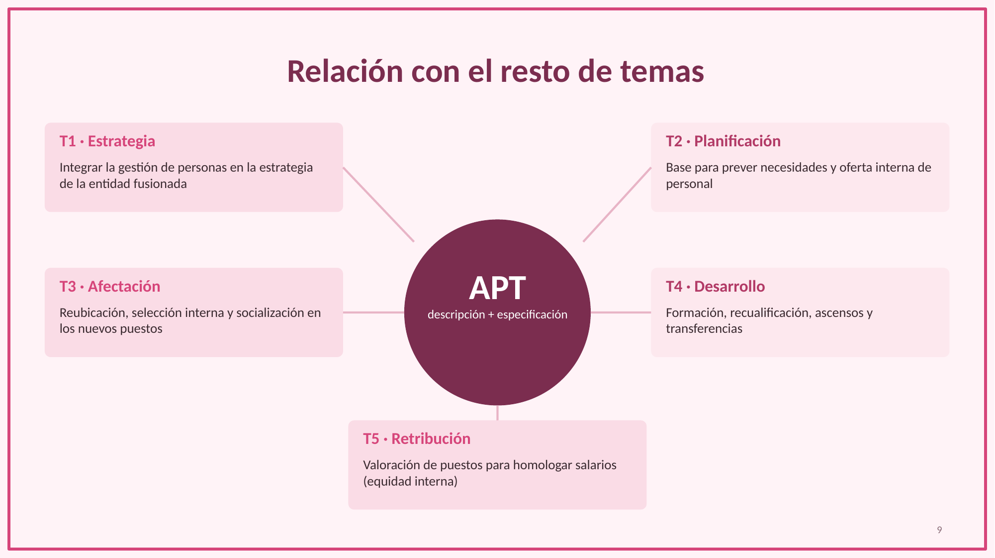
Notes:
También hemos querido relacionarlo con el resto de temas, porque el APT es la base de casi todo: de la estrategia del tema 1, de la planificación, de recolocar a la gente en el tema 3, de la formación del tema 4 y de igualar sueldos en el tema 5.

Slide 10
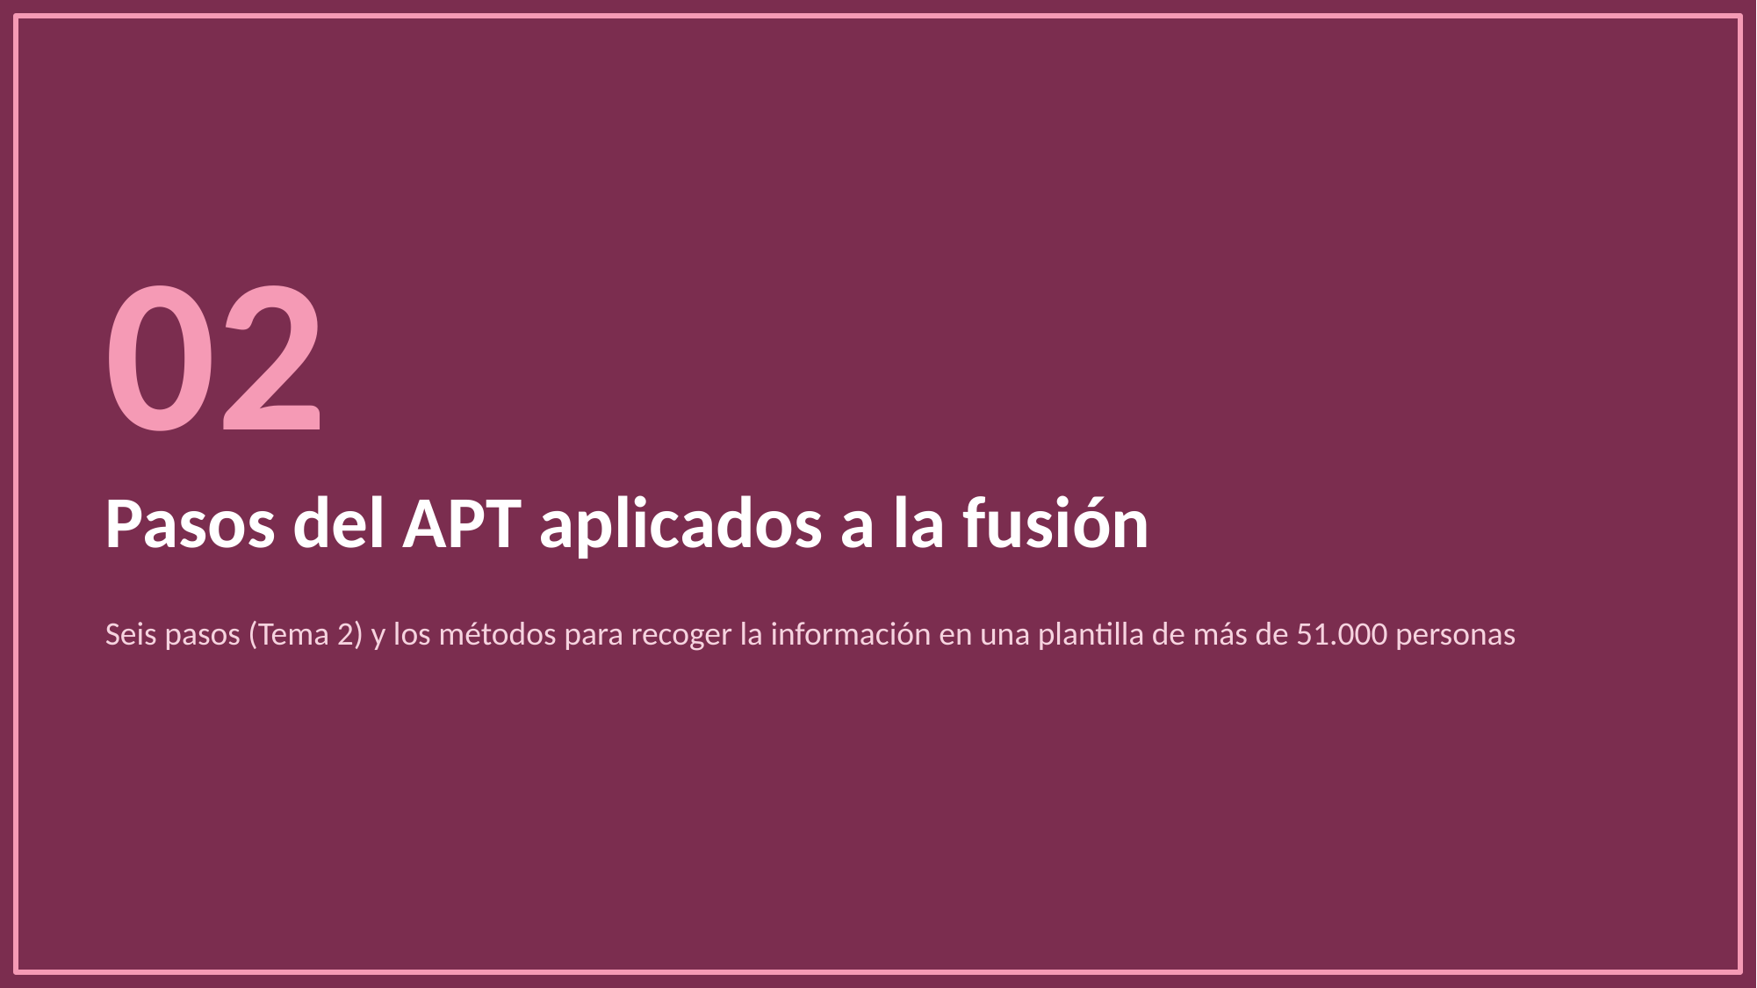
Notes:
Segunda pregunta: los pasos del APT aplicados a la fusión.

Slide 11
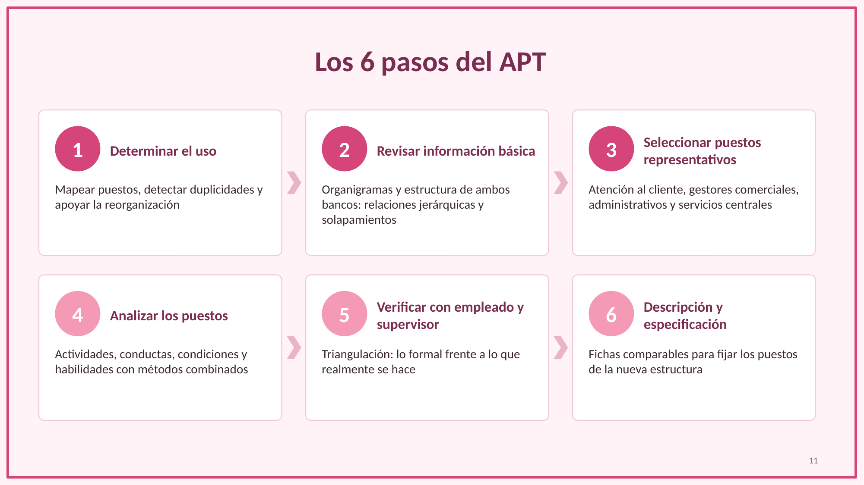
Notes:
El tema 2 tiene seis pasos. Primero decidir para qué vamos a usar la información, aquí para ver duplicidades y reorganizar. Segundo, revisar organigramas de los dos bancos. Tercero, elegir puestos representativos, porque no se pueden analizar 51.000 puestos uno a uno. Cuarto, analizar los puestos. Quinto, comprobarlo con el trabajador y el supervisor. Y sexto, hacer la descripción y la especificación de cada puesto.

Slide 12
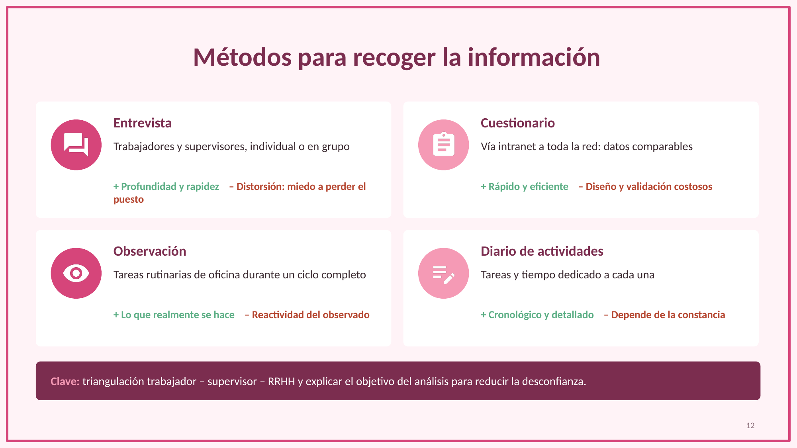
Notes:
Para recoger la información hay cuatro métodos: entrevista, cuestionario, observación y diario. Creemos que lo mejor es combinarlos. Ojo con las entrevistas, porque en una fusión la gente tiene miedo a perder su puesto y puede exagerar lo que hace. Los cuestionarios por la intranet nos parecen lo más práctico con tantos empleados.

Slide 13
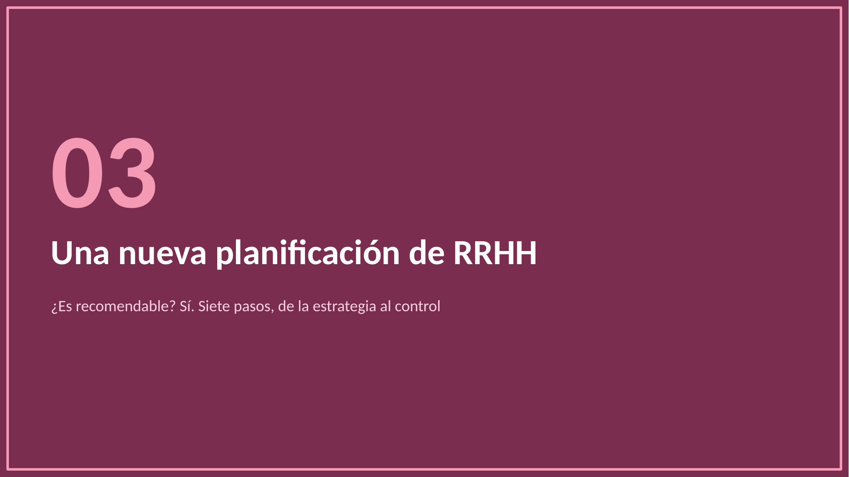
Notes:
Tercera pregunta: si haría falta una planificación nueva. Nuestra respuesta es que sí.

Slide 14
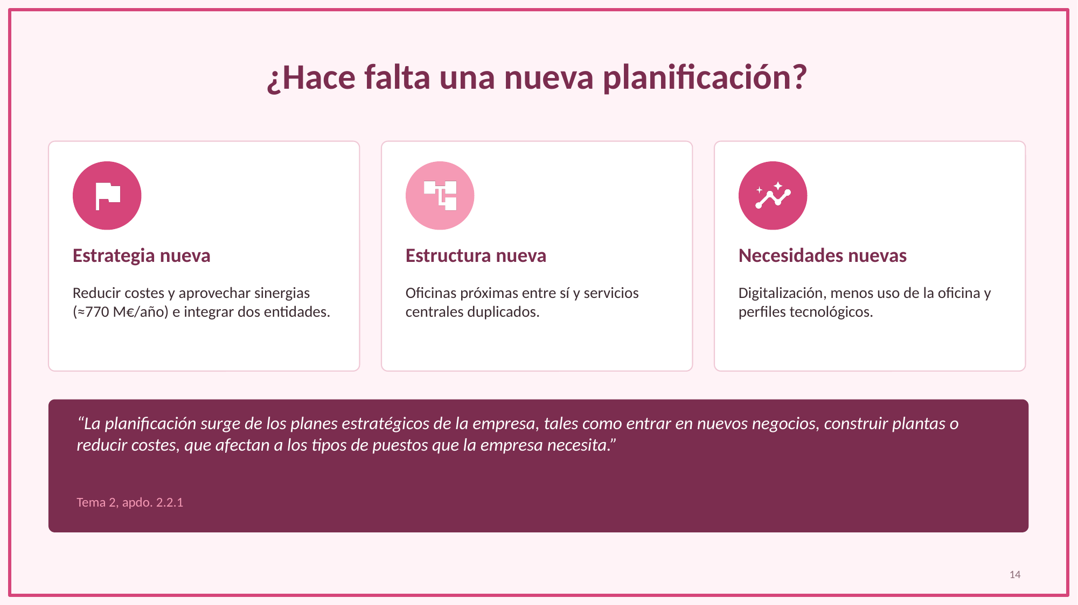
Notes:
¿Por qué? Porque con la fusión cambia casi todo: la estrategia, que ahora es ahorrar costes; la estructura, porque hay oficinas muy cerca unas de otras; y lo que se necesita, por la digitalización. Como dice el tema, la planificación sale de la estrategia de la empresa.

Slide 15
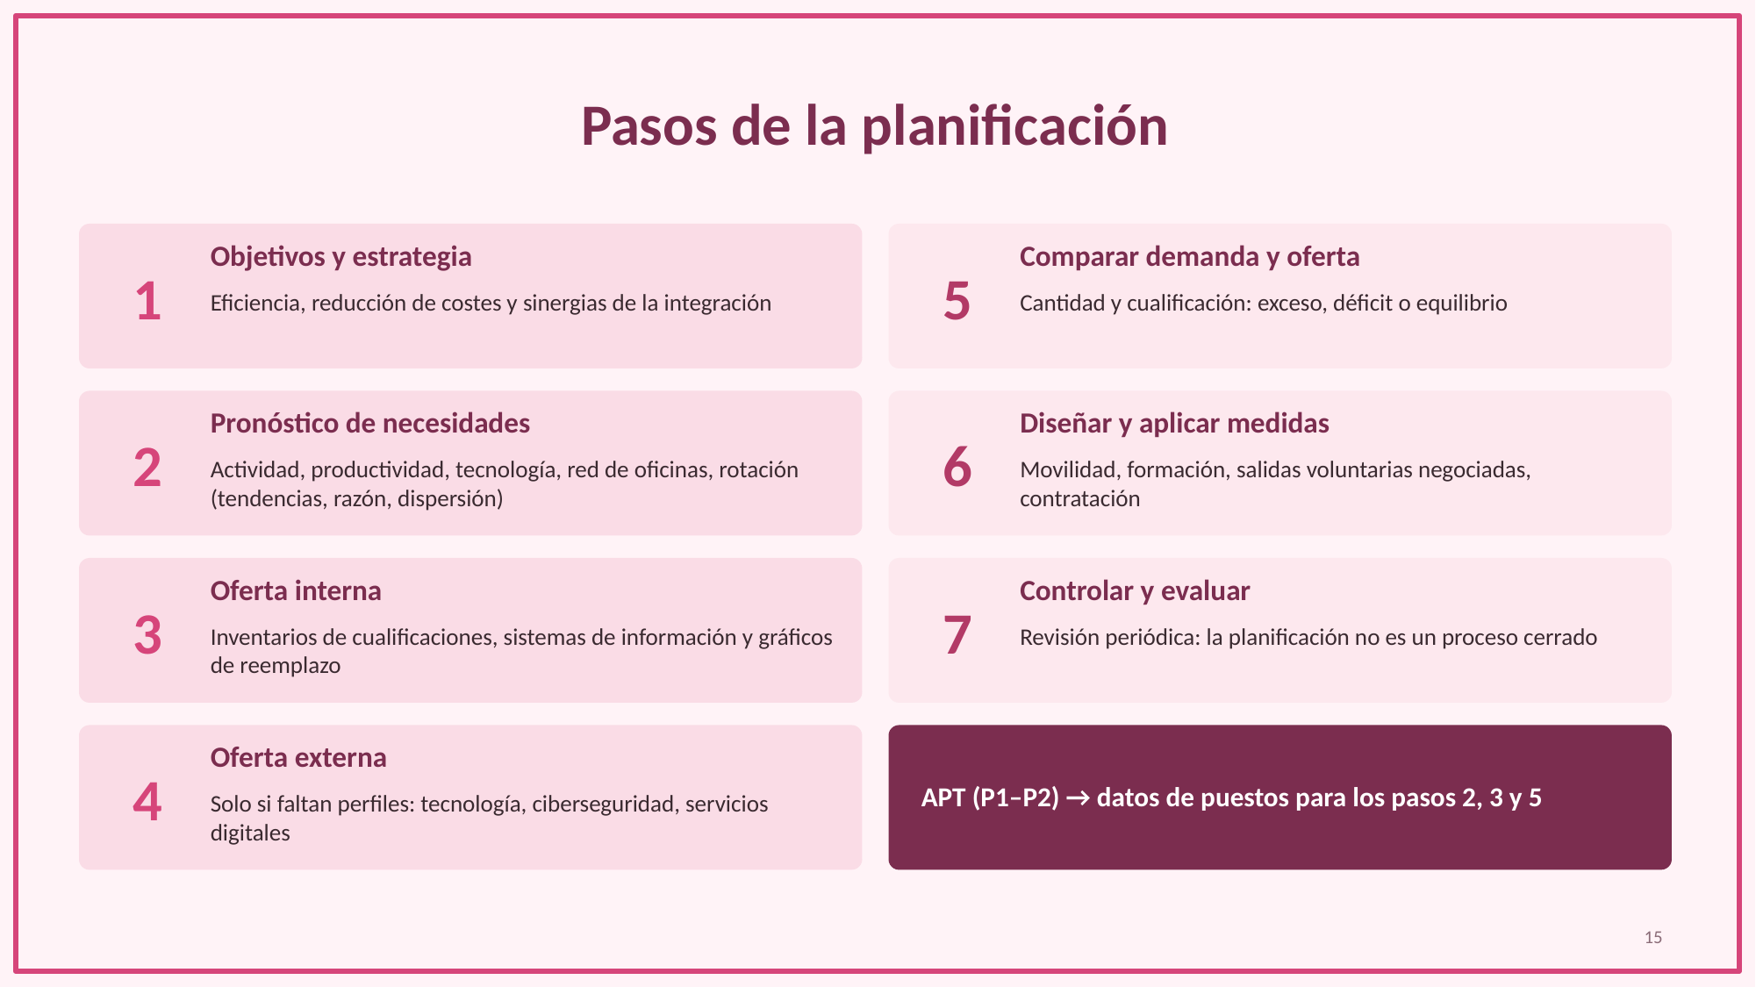
Notes:
Los pasos serían estos siete. Partir de los objetivos de la nueva empresa, calcular cuánta gente va a hacer falta, ver qué personal tenemos dentro, ver si hay que buscar fuera, comparar lo que necesitamos con lo que tenemos, tomar medidas y luego ir revisando, porque la planificación no se hace una vez y ya está.

Slide 16
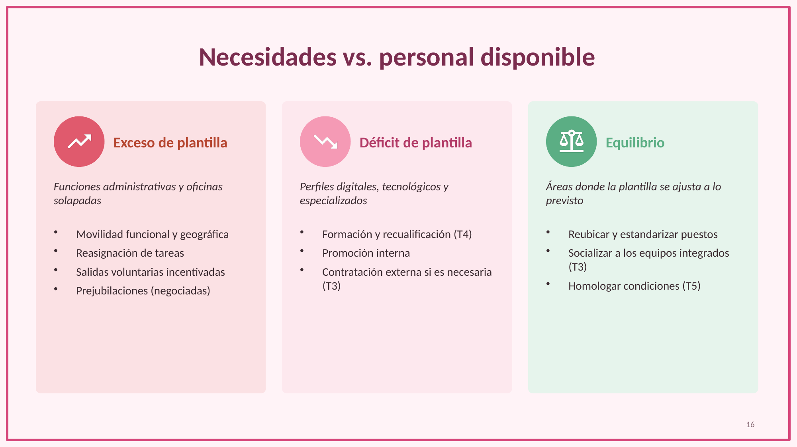
Notes:
Al comparar lo que se necesita con lo que hay salen tres situaciones, y en una fusión pasan las tres a la vez. Sobra gente en tareas administrativas, falta en perfiles digitales y en otras áreas está más o menos equilibrado. Para cada caso hay medidas distintas.

Slide 17
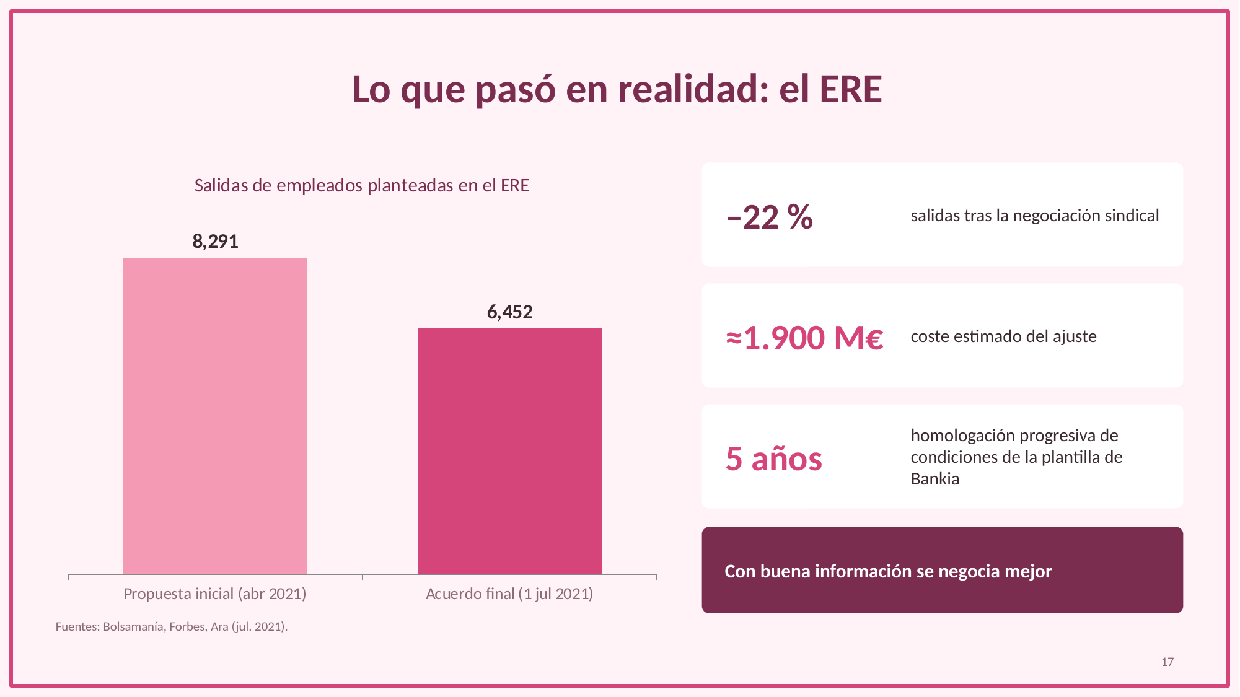
Notes:
Y esto es lo que pasó de verdad: de 8.291 salidas propuestas se pasó a 6.452 después de negociar, un 22 % menos. Con esto vemos que tener buena información y negociar sirve para reducir el impacto en los trabajadores.

Slide 18
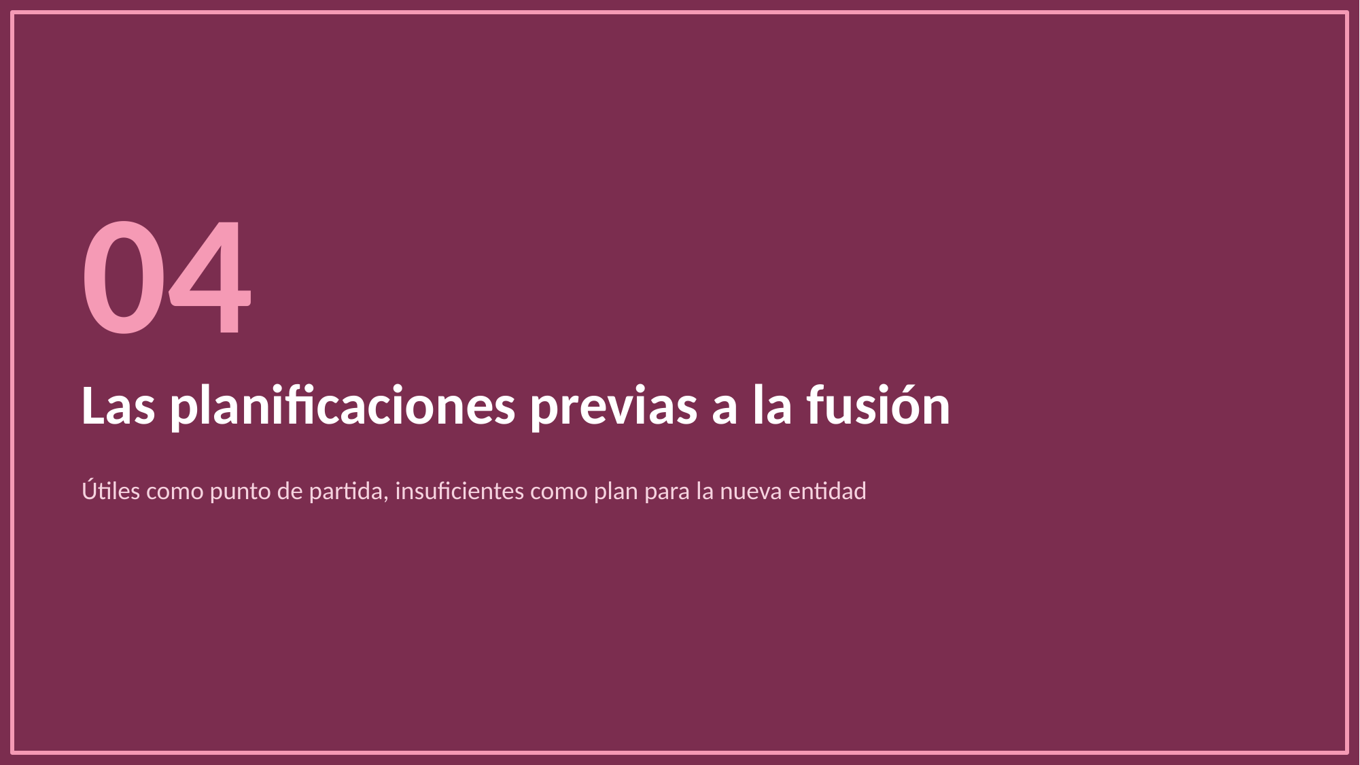
Notes:
Última pregunta: si sirven las planificaciones que tenían los bancos antes de fusionarse.

Slide 19
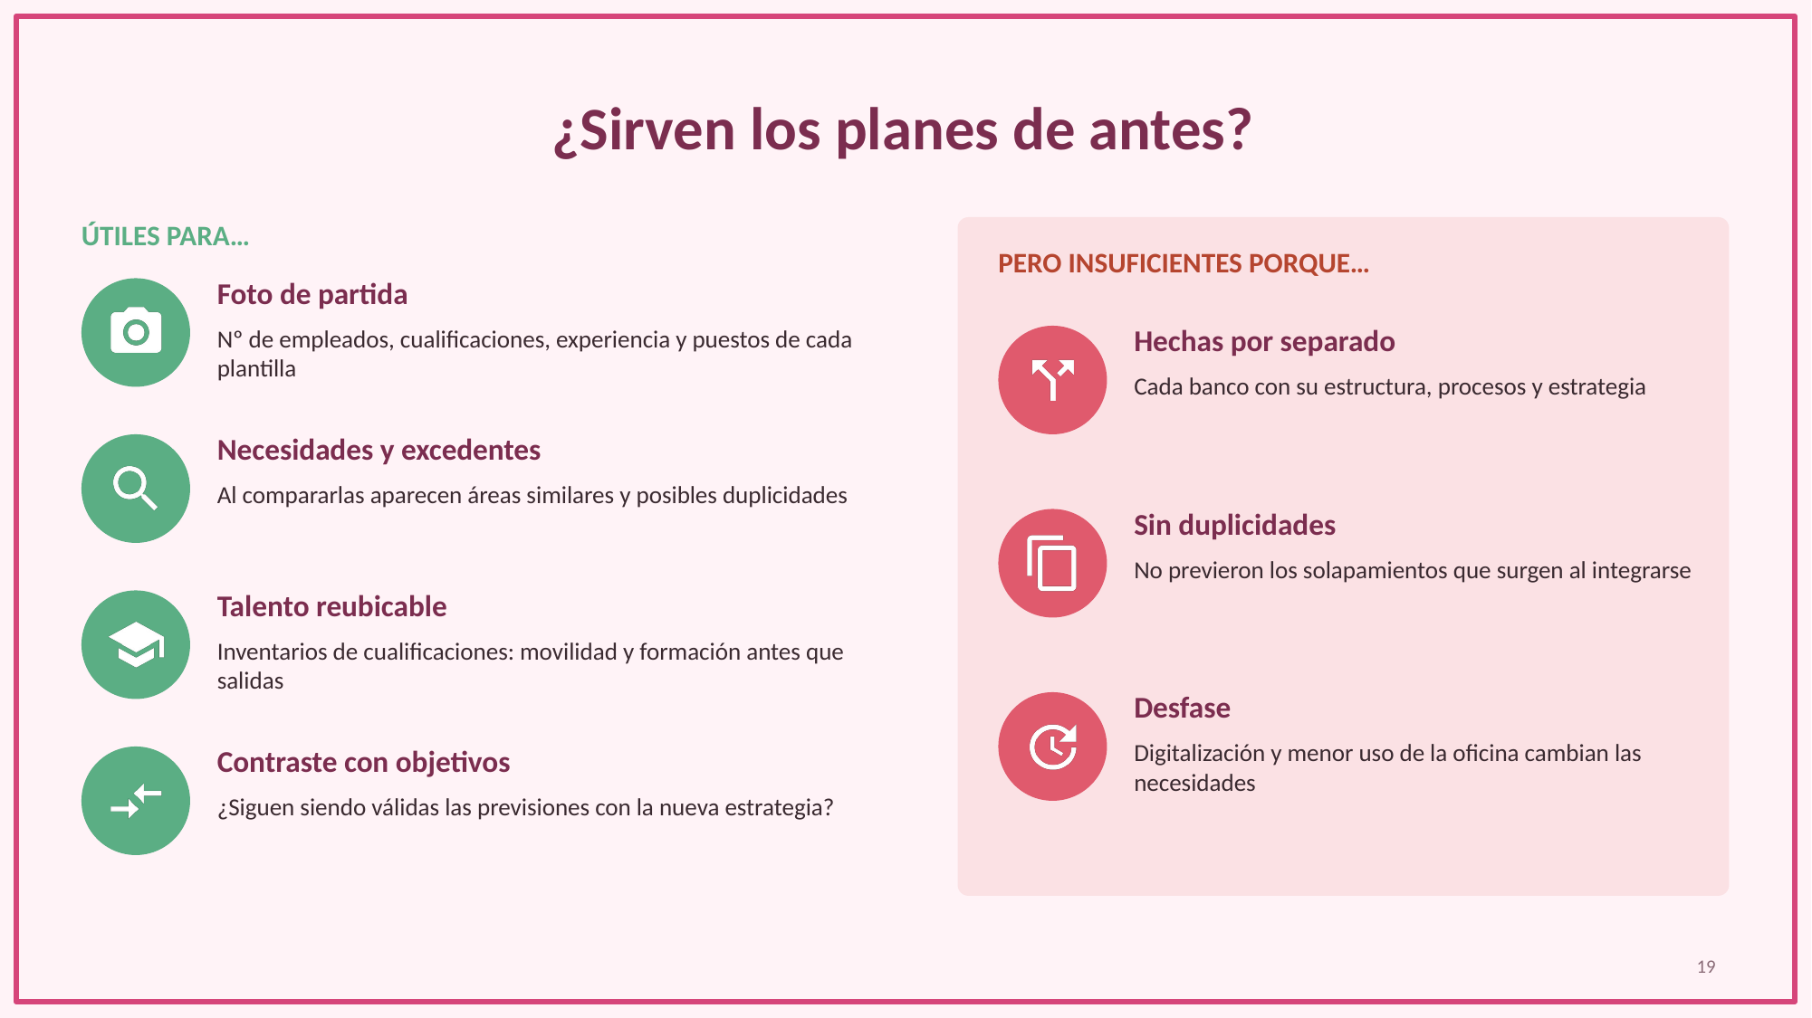
Notes:
Sirven, pero solo como punto de partida. Dan una foto de cómo estaba cada plantilla y ayudan a ver quién se puede recolocar. El problema es que cada banco las hizo por su cuenta, sin pensar en las duplicidades que iban a aparecer al juntarse.

Slide 20
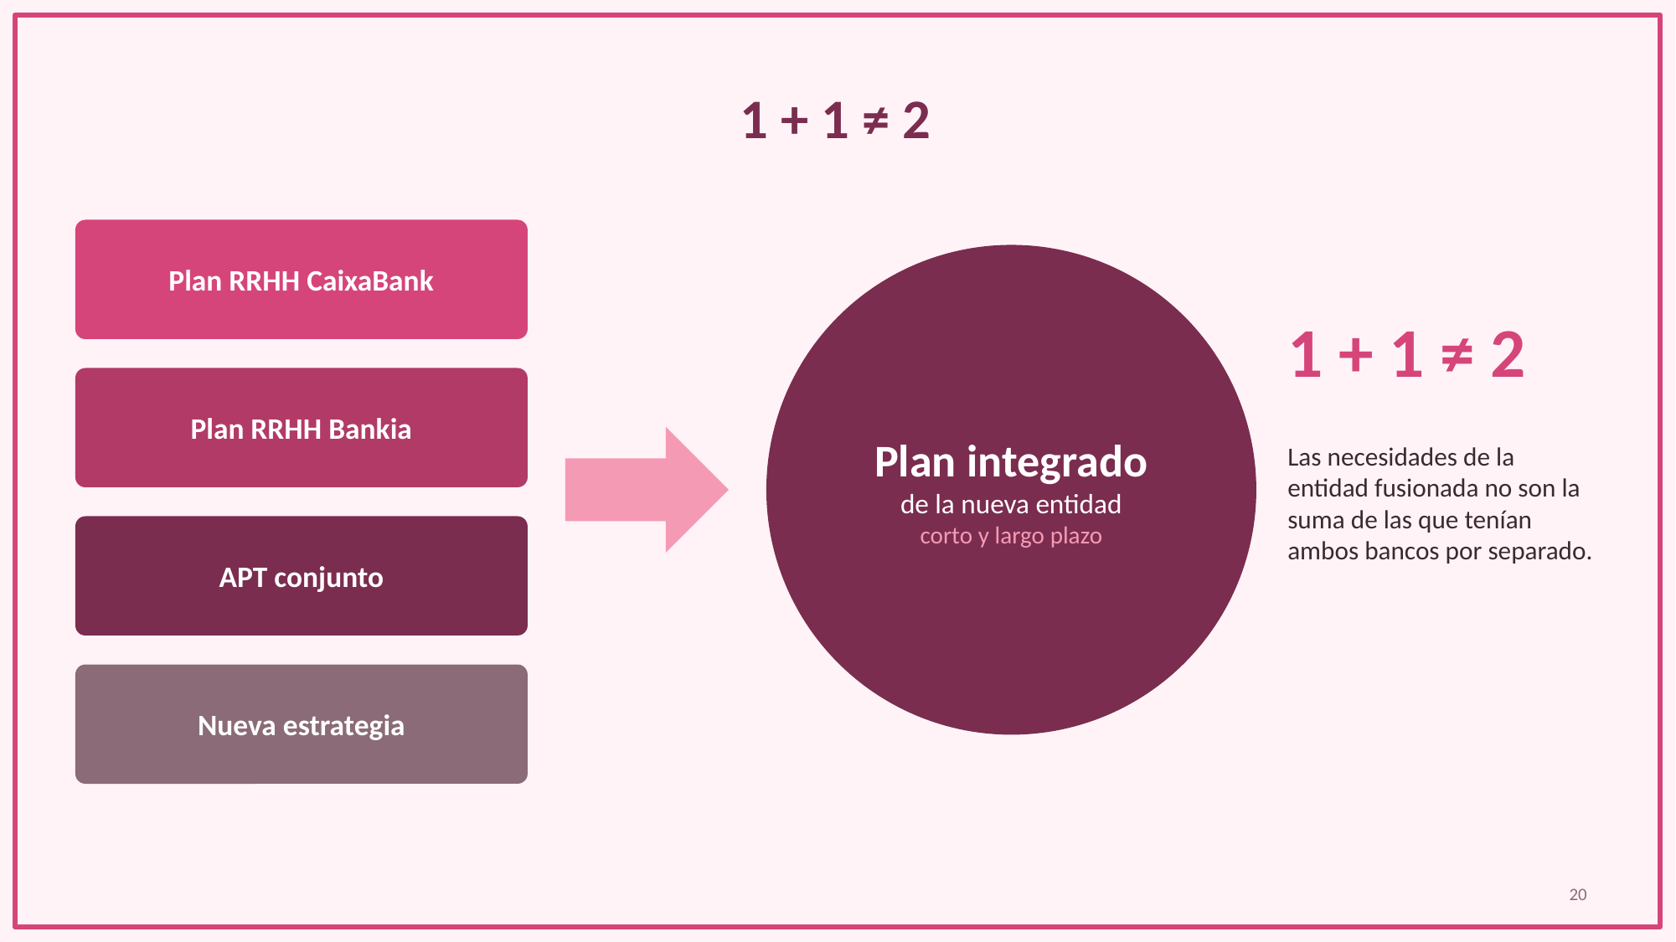
Notes:
Por eso decimos que uno más uno no es dos. Lo que necesita el banco nuevo no es la suma de lo que necesitaba cada uno. Hay que juntar los planes antiguos con el APT y la nueva estrategia y hacer un plan nuevo.

Slide 21
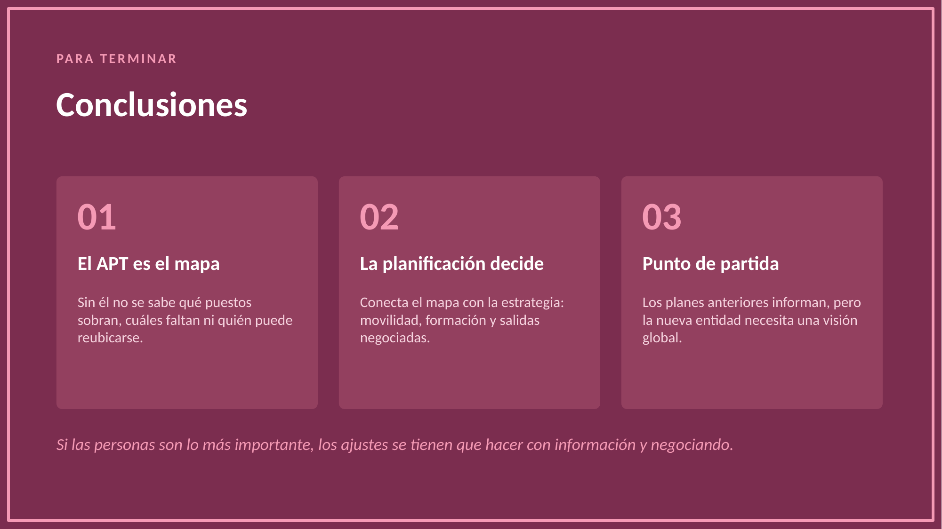
Notes:
Para terminar, tres ideas: el APT es el mapa, la planificación es la que decide, y lo que había antes es solo un punto de partida. Si de verdad las personas son lo más importante, los ajustes tienen que hacerse con información y negociando. Muchas gracias.

Slide 22
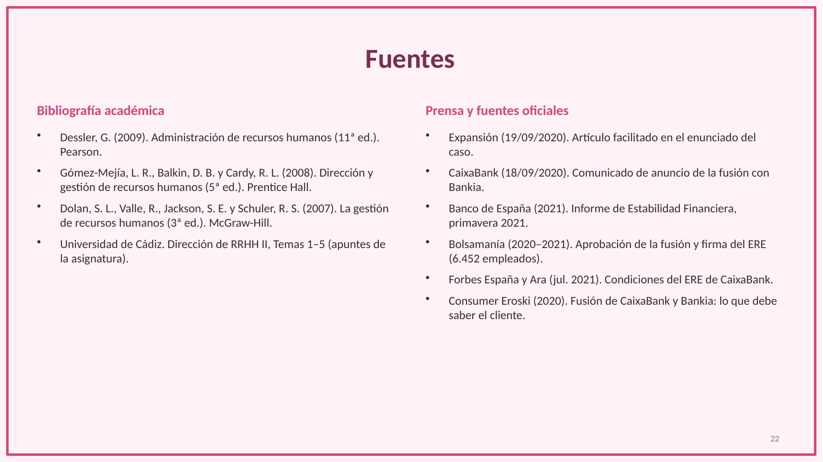
Notes:
Y estas son las fuentes que hemos usado, los apuntes y el libro de la asignatura y varias noticias para los datos.

